Slide 1
প্রিয় শিক্ষার্থী শূভেচ্ছা

Slide 2
পরিচিতি
মোঃ ইকবাল হোসেন
সহকারী শিক্ষক
নূরপুর আদর্শ উচ্চ বিদ্যালয়

Slide 3
পাঠ পরিচিতি
শ্রেণী নবম
পাঠের অধ্যায়ের নাম কৃষিজ উৎপাদন
শিক্ষার্থী সংখা ৭০ জন
সময় 4০ মিনিট

Slide 4
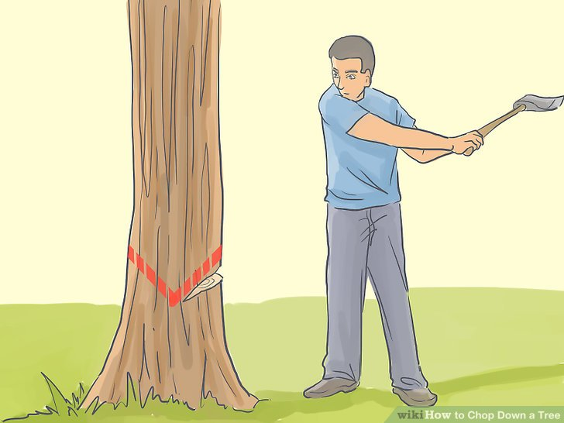

Slide 5
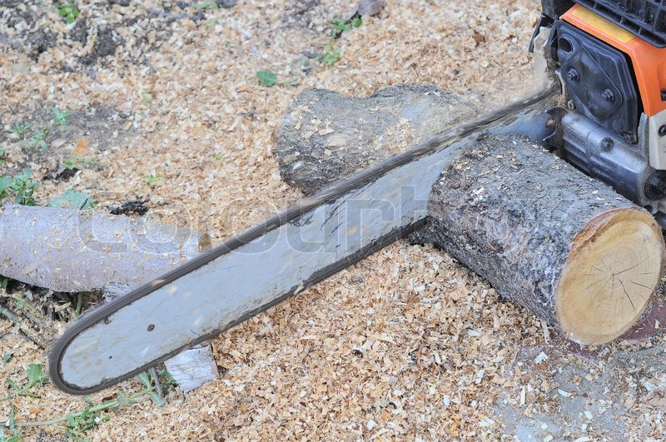

Slide 6
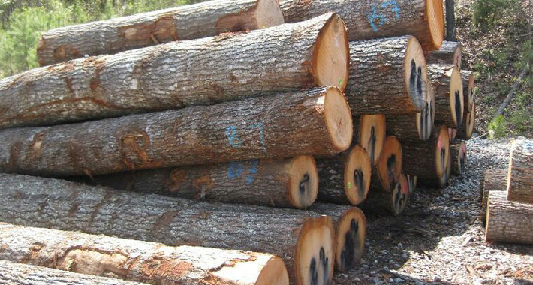

Slide 7
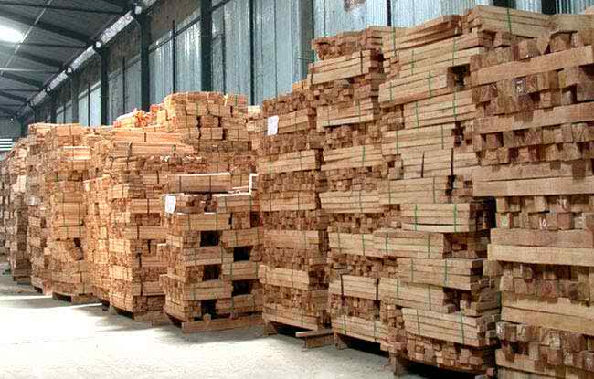

Slide 8
পাঠের শিরোনাম
বৃক্ষ কর্তন ও কাঠ সংগ্রহ

Slide 9
এই পাঠ শেষে শিক্ষার্থী --------
বৃক্ষের আবর্তন কালের ধারনা সংজ্ঞায়িতকরতে পারবে।
নিরাপদভাবে বৃক্ষ কর্তনের নিয়মাবলি বলতে পারবে।
লগের আয়তন নির্ণয় করতে পারবে।

Slide 10
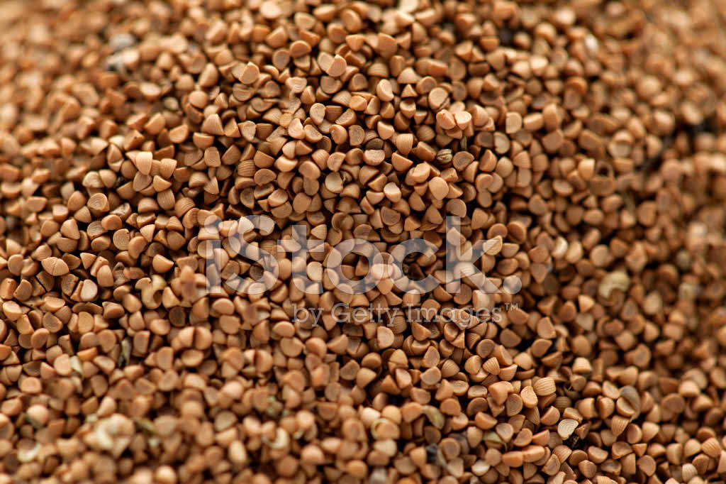
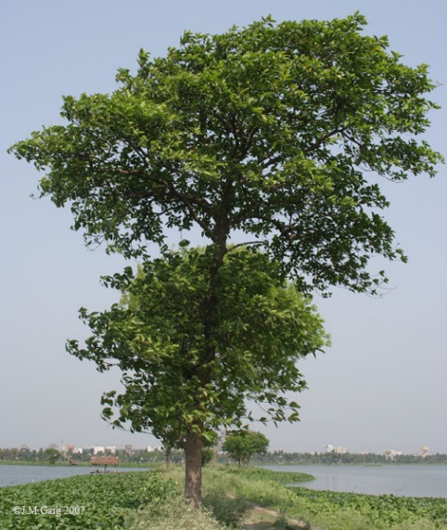
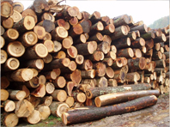

Slide 11
আবর্তন কাল ১০ থেকে ২০ বছর

Slide 12
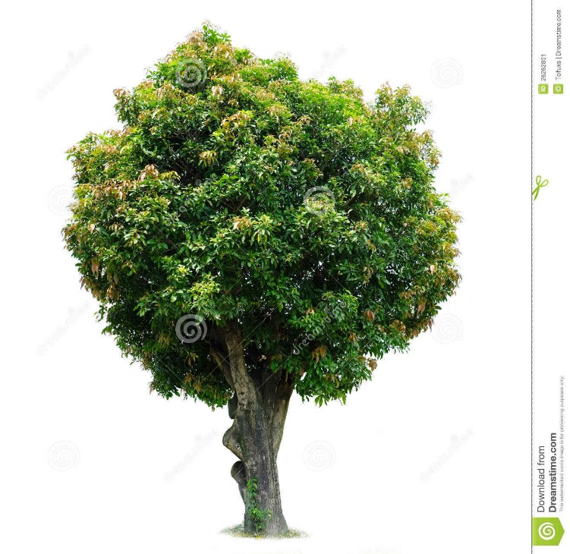
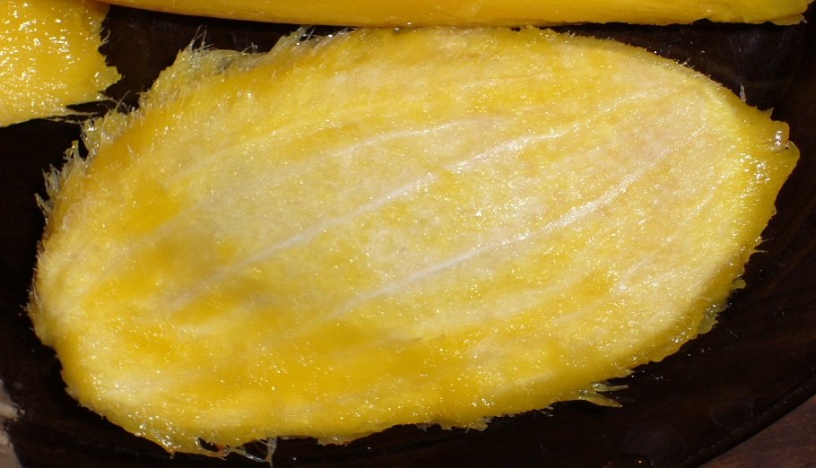
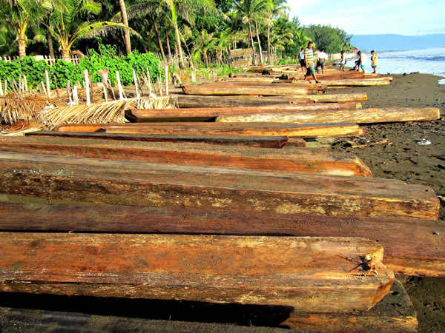
আবর্তন কাল ২০ থেকে ৩০ বছর

Slide 13
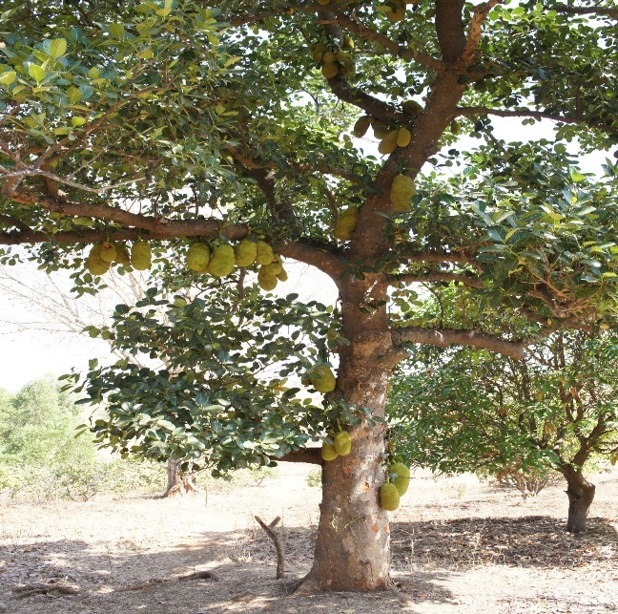
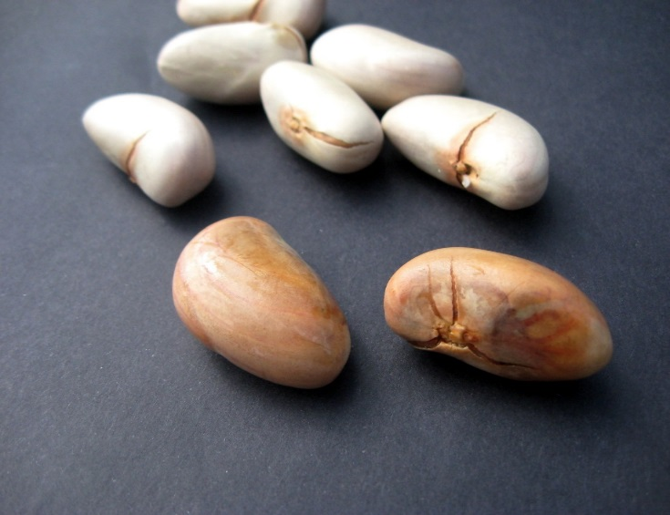
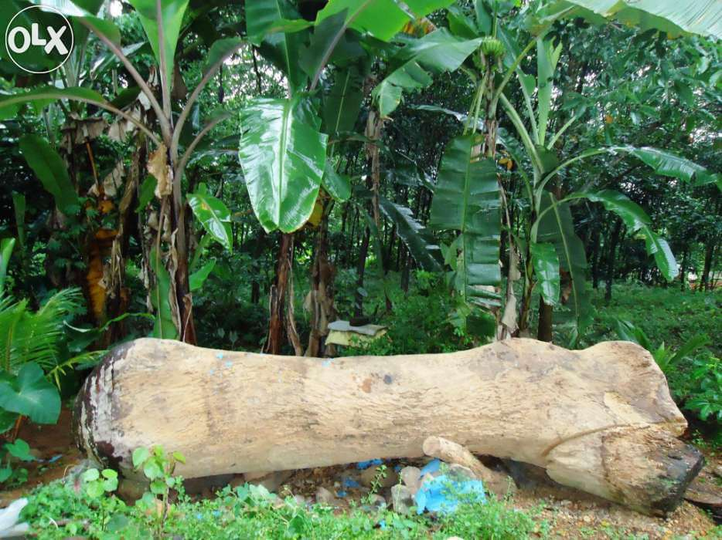
আবর্তন কাল ৪০ থেকে ৫০ বছর

Slide 14
তালিকাটি পূরন কর
একক কাজ
সময় : ৫ মিনিট
 | স্বল্প আবর্তনকালীন বৃক্ষ | মাঝারি আবর্তনকালীন বৃক্ষ | দীর্ঘ্য আবর্তনকালীন বৃক্ষ
বৃক্ষের নাম
আবর্তনকাল

Slide 15
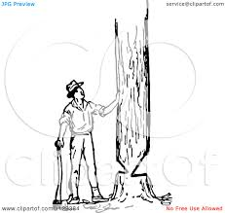
প্রথম কাটার স্থান গাছ এই দিকে পরবে
গাছ এই দিকে পরবে
$\frac{২}{৩} অংশ$ কাটাতে হবে
মাটি থকে কাটার স্থানের উচ্চতা ১০ সেমি$∙$

Slide 16
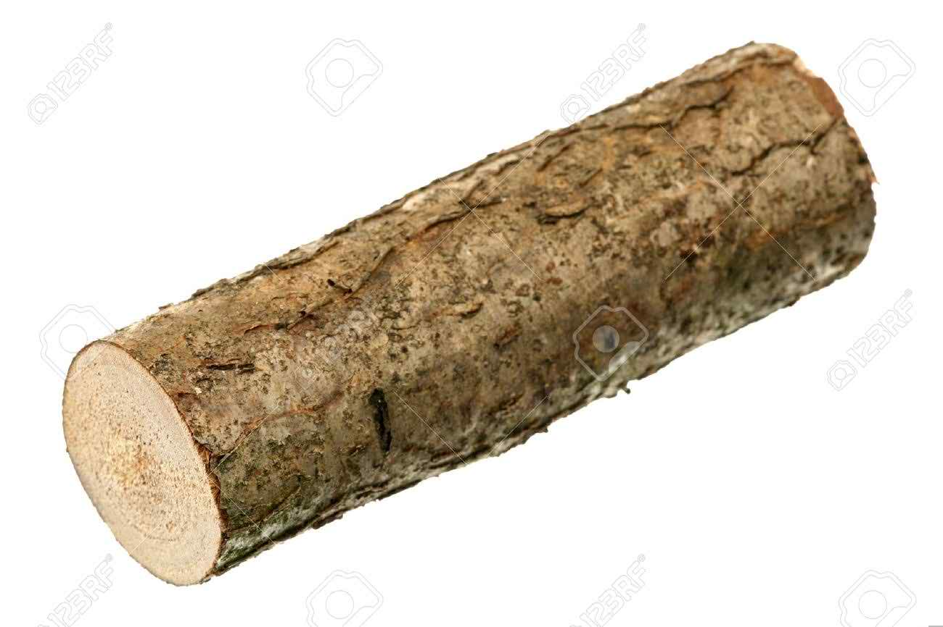
দৈর্ঘ্য
বেড়-৩= মোটা প্রন্তের বেড়
বেড়-২= মাঝখানের বেড়
বেড়-১= চিকন প্রন্তের বেড়
চিত্র- লগ

Slide 17
লগ বা গোল কাঠ আয়তন নির্ণয়
লগের আয়তন নির্ণয়ের নিউটনের সূত্রের
লগেরআয়তন=(০$∙৮∗\frac{বেড়১ + \left( ৪×বেড়২ \right) + বেড়৩}{৬}×$ দৈর্ঘ্য) ঘন একক
লগ থেকে ব্যবহার উপযোগী কাঠের আয়তন নির্ণয়ে হপ্পাসের সূত্রের
লগে ব্যবহার উপযোগী কাঠের ভলিউম/ আয়তন
={${ ( \frac{লগের মাঝের আয়তন }{৪} )}^{2}×দৈর্ঘ্য\} ঘন একক$

Slide 18
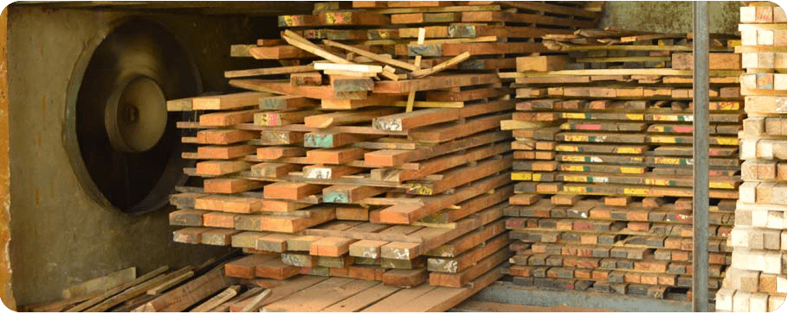
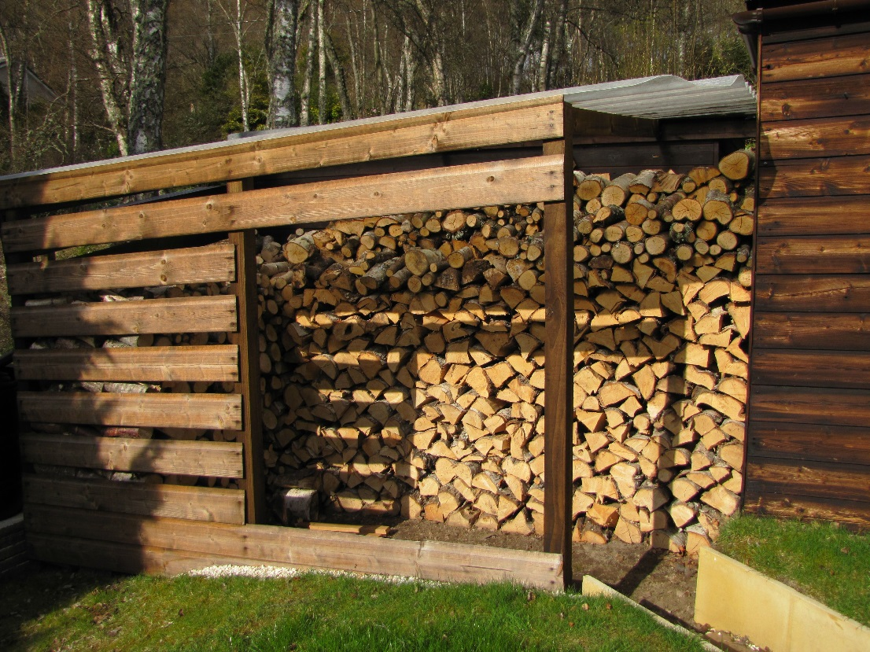
লগ
এয়ার ড্রাইং
কাঠ সিজনিং
কিলন পদ্ধতি

Slide 19
দলীয় কাজ
অতি সংক্ষেপে উত্তর দাও
 | এয়ার ড্রাইং | কিলন পদ্ধতি
দল-১ | ১/ কোথায় করতে হবে? | ২/ খড়চ তুলনামুলকভাবে কেমন?
দল-২ | ১/কোথায় করতে হবে? | ২/ খড়চ তুলনামুলকভাবে কেমন?

Slide 20
মূল্যায়ন
15 মিটার
৯মিটার
৮ মিটার
৭ মিটার
চিত্র- ক
ক) দীর্ঘ আবর্তবনকালীন বৃক্ষ কী ?
খ) চিত্র-ক থেকে ব্যবহার উপযোগী কাঠের আয়তন নির্ণয় কর।
গ) প্রতি ঘন ফুট কাঠের মূল্য ৫০০০ টাকা হলে ব্যবহার অনুপযোগী কাঠের মূল্য হিসাব কর।

Slide 21
বাড়ির কাজ
যেকোন একটি লগের আয়তন ও তার ব্যবহার উপযোগী কাঠের পরিমাপ নির্ণয় কর।

